Slide 1


PEP - PROGRAMA DE EDUCAÇÃO PREVIDENCIÁRIA
CURSO CPA-10 / CGRPPS
CAPÍTULO 03
PRINCÍPIOS BÁSICOS DE ECONOMIA E FINANÇAS (5 A 10%)

Slide 2
PEP - PROGRAMA DE EDUCAÇÃO PREVIDENCIÁRIA
CURSO CPA-10 / CGRPPS
PIB – Produto Interno Bruto “ Valor Agregado ” (IBGE)
Consumo + Importação + Gastos do Governo + NX Eportação Liquída (Exportação – Importação)
“C+I+G+NX” ou “C+I+G+X-M”
IPCA – Índice Nacional de Preços ao Consumidor Amplo
Calculado pelo IBGE (Instituto Brasileiro de Geografia e Estatística)
Utilizado como REFERÊNCIA para META DE INFLAÇÃO definida pelo CMN para o COPOM
Famílias – entre 1 e 40 salários mínimos

Slide 3
PEP - PROGRAMA DE EDUCAÇÃO PREVIDENCIÁRIA
CURSO CPA-10 / CGRPPS
IGP-M (ÍNDICE GERAL DE PREÇOS DO MERCADO)
Calculado pela FGV (Fundação Getúlio Vargas)
Divulgado mensalmente.
IGP-M/FGV é composto pelos índices:
60% do Índice de Preços por Atacado (IPA);
30% Índice de Preços ao Consumidor (IPC);
10% Índice Nacional de Custo de Construção (INCC).
IGP-M/FGV refere-se ao período do dia vinte e um do mês anterior ao dia vinte do mês de referência
IGP-DI/FGV refere-se ao período do dia um ao dia trinta do mês em referência

Slide 4
PEP - PROGRAMA DE EDUCAÇÃO PREVIDENCIÁRIA
CURSO CPA-10 / CGRPPS
SELIC
SELIC META: Taxa de juros definida pelo COPOM (Comitê de Política Monetária)
SELIC OVER: Taxa média praticada nas operações compromissadas realizadas entre os bancos diariamente. (Bancos fazem emprestimos entre si)
SISTEMA LIQUIDAÇÃO SELIC: Sistema liquidação e custódia (clearing house) responsável pela liquidação e
custódia de todos os títulos públicos federais, tais como LFT, LTL e NTN’s.

Slide 5
PEP - PROGRAMA DE EDUCAÇÃO PREVIDENCIÁRIA
CURSO CPA-10 / CGRPPS
TR (TAXA DE REFERÊNCIAL)
Representa Taxa Basica Financeira (TBF) deduzida de um redutor (R)
TBF: média ponderada entre as taxas médias das LTNs
TR: utilizada na remuneração dos Titulos Dívida Agrária (TDA) e POUPANÇA
Bacen calcula e divulga a TR.

Slide 6

PEP - PROGRAMA DE EDUCAÇÃO PREVIDENCIÁRIA
CURSO CPA-10 / CGRPPS
SELIC META X SELIC OVER X CDI (CERTIFICADO DE DEPÓSITO INTERFERNANCEIRO)
A
EMPRESTIMO
TAXA CDI
B
COPOM
SELEC META
TITULOS PÚBLICOS FEDERAL
TAXA SELIC OVER
COPOM: 8 Reuniões ao ano. (Extra – Presidente Bacen)
Viés: Extinguido Dez/17.
Ata: 6 dias úteis Português / 7 em Inglês
Bacen: Carta aberta ao M. Economia (IPCA)
C
NÃO CONFUNDA
COPOM = META TAXA DE JUROS
CMN = META DE INFLAÇÃO

Slide 7
PEP - PROGRAMA DE EDUCAÇÃO PREVIDENCIÁRIA
CURSO CPA-10 / CGRPPS
FIXANDO OS CONCEITOS
O IGP-M é formado por três indicadores de inflação. Assinale a alternativa que indica do maior para o menor os pesos desses indicadores na formação do IGP-M:
  IPA, INCC, IPC
  IPA, IPC, INCC
  IPC, IPA, INCC
  IPC, INCC, IPA

Slide 8
PEP - PROGRAMA DE EDUCAÇÃO PREVIDENCIÁRIA
CURSO CPA-10 / CGRPPS
FIXANDO OS CONCEITOS
O IGP-M é formado por três indicadores de inflação. Assinale a alternativa que indica do maior para o menor os pesos desses indicadores na formação do IGP-M:
  IPA, INCC, IPC
  IPA, IPC, INCC
  IPC, IPA, INCC
  IPC, INCC, IPA

Slide 9
PEP - PROGRAMA DE EDUCAÇÃO PREVIDENCIÁRIA
CURSO CPA-10 / CGRPPS
FIXANDO OS CONCEITOS
A taxa de juros utilizada para o cálculo da remuneração dos saldos das contas vinculadas ao Fundo de Garantia do Tempo de Serviço (FGTS) é a:
  a) Taxa Básica Financeira.
  b) Taxa Referencial.
  c) Taxa Selic.
  d) Taxa DI.

Slide 10
PEP - PROGRAMA DE EDUCAÇÃO PREVIDENCIÁRIA
CURSO CPA-10 / CGRPPS
FIXANDO OS CONCEITOS
A taxa de juros utilizada para o cálculo da remuneração dos saldos das contas vinculadas ao Fundo de Garantia do Tempo de Serviço (FGTS) é a:
  a) Taxa Básica Financeira.
  b) Taxa Referencial.
  c) Taxa Selic.
  d) Taxa DI.

Slide 11
PEP - PROGRAMA DE EDUCAÇÃO PREVIDENCIÁRIA
CURSO CPA-10 / CGRPPS
FIXANDO OS CONCEITOS
O índice de preços ao consumidor - IPCA é um índice de preços:
  a) calculado mensalmente pela Fundação Getúlio Vargas.
  b) oficial utilizado como parâmetro para o sistema de metas de inflação do Brasil.
  c) constituído a partir de pesquisas mensais realizadas nas regiões metropolitanas de São Paulo, Rio de Janeiro e Recife.
  d) universo de pesquisa composto por famílias com rendimentos monetários de um a dez salários mínimos.

Slide 12
PEP - PROGRAMA DE EDUCAÇÃO PREVIDENCIÁRIA
CURSO CPA-10 / CGRPPS
FIXANDO OS CONCEITOS
O índice de preços ao consumidor - IPCA é um índice de preços:
  a) calculado mensalmente pela Fundação Getúlio Vargas.
  b) oficial utilizado como parâmetro para o sistema de metas de inflação do Brasil.
  c) constituído a partir de pesquisas mensais realizadas nas regiões metropolitanas de São Paulo, Rio de Janeiro e Recife.
  d) universo de pesquisa composto por famílias com rendimentos monetários de um a dez salários mínimos.

Slide 13
PEP - PROGRAMA DE EDUCAÇÃO PREVIDENCIÁRIA
CURSO CPA-10 / CGRPPS
POLÍTICA MONETÁRIA
Instrumentos:
Deposito Compulsório
Importante: Uma ELEVAÇÃO na alíquota do depósito compulsório provoca uma REDUÇÃO da LIQUIDEZ
e uma ELEVAÇÃO nas TAXAS DE JUROS.
Operações de Redesconto (Taxa de Redesconto)
Bacen empresta dinheiro aos bancos comerciais (em geral empréstimos de curto prazo)
Open Market (operações de mercado aberto)
BACEN compra e venda de TPF.
Importante: É instrumento mais ágil e eficaz. Pode ter resultado imediato e confiável.
Consequências da Política Monetária (Liquidez, Inflação, PIB) – Oferta / Demanda

Slide 14
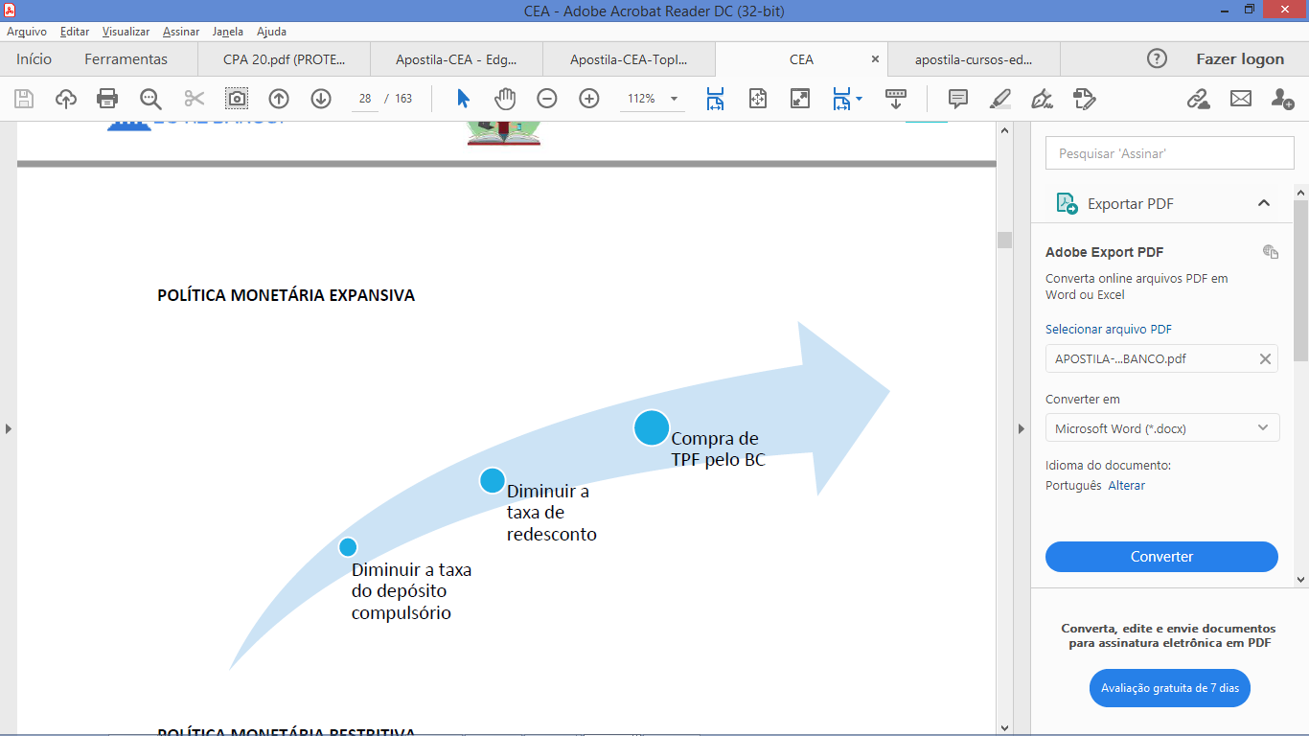
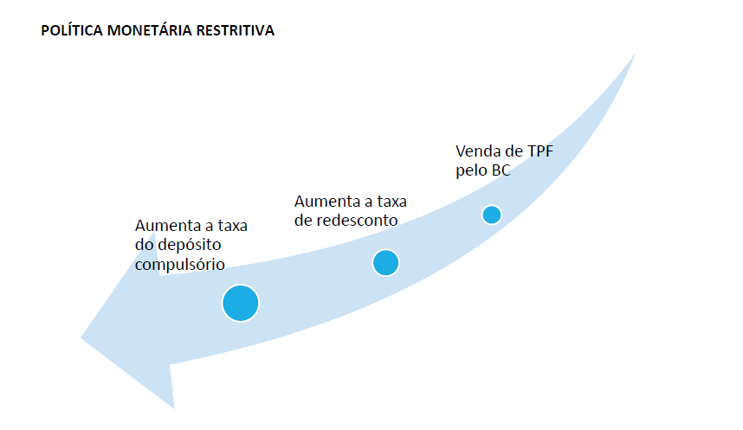
PEP - PROGRAMA DE EDUCAÇÃO PREVIDENCIÁRIA
CURSO CPA-10 / CGRPPS

Slide 15
PEP - PROGRAMA DE EDUCAÇÃO PREVIDENCIÁRIA
CURSO CPA-10 / CGRPPS
    Política Fiscal
Conjunto de medidas adotadas pelo Governo, dentro do orçamento do Estado, que visam obter as rendas indispensáveis à satisfação das despesas públicas.
Chamamos de política fiscal as decisões do governo sobre como e quando irá arrecadar de tributos (impostos, taxas e contribuições) e sobre quanto e de que forma irá gastar os recursos disponíveis.
RECEITA DE IMPOSTOS
DESPESAS NÃO FINANCEIRAS
SUPERÁVIT / DÉFICIT PRIMÁRIO
PAGAMENTO DE JUROS SOBRE A DÍVIDA PÚBLICA
SUPERÁVIT
DÉFICIT NOMINAL

Slide 16
PEP - PROGRAMA DE EDUCAÇÃO PREVIDENCIÁRIA
CURSO CPA-10 / CGRPPS
POLÍTICA CAMBIAL
Política federal que orienta o comportamento do mercado de câmbio e da taxa de câmbio
O Brasil adota um regime de Política Cambial Flutuante SUJA sem Banda Cambial.
Em um regime de taxas perfeitamente flutuantes o Bacen não intervém no mercado, permanecendo inalterado as reservas internacionais.
TAXA DE CÂMBIO
Taxa de câmbio é o preço de uma moeda estrangeira medido em unidades ou frações (centavos) da moeda nacional. Por exemplo, se a taxa de câmbio do dólar é 3,10, significa que um dólar dos Estados Unidos custa R$ 3,10. A taxa de câmbio reflete, assim, o custo de uma moeda em relação à outra. (Definição do BACEN)
PTAX é a taxa que expressa à média das taxas de câmbio praticada no mercado interbancário. Divulgada pelo BACEN
TODAS as operações devem ter registro OBRIGATÓRIO no SISBACEN pelas instituições autorizadas por ele a atuar.
DÓLAR Spot: Taxa à vista
DÓLAR forward: Taxa negociada no mercado futuro (Contratos a termo)
SISBACEN: Sistema Integrado ao Banco Central (BACEN) que centraliza todos as informações financeiras no país

Slide 17
PEP - PROGRAMA DE EDUCAÇÃO PREVIDENCIÁRIA
CURSO CPA-10 / CGRPPS
FIXANDO OS CONCEITOS
É responsável por conduzir a Política Monetária:
  BACEN
  CVM
  CMN
  ANBIMA

Slide 18
PEP - PROGRAMA DE EDUCAÇÃO PREVIDENCIÁRIA
CURSO CPA-10 / CGRPPS
FIXANDO OS CONCEITOS
É responsável por conduzir a Política Monetária:
  BACEN
  CVM
  CMN
  ANBIMA

Slide 19
PEP - PROGRAMA DE EDUCAÇÃO PREVIDENCIÁRIA
CURSO CPA-10 / CGRPPS
FIXANDO OS CONCEITOS
Instrumento utilizado pelo Banco Central para controlar a liquidez do mercado financeiro, e com uma visão expansionista:
  a) Política Monetária, diminuindo a taxa do depósito compulsório.
  b) Política Monetária, aumentando a taxa de redesconto.
  c) Política Fiscal, diminuindo os gastos.
  d) Política Fiscal, diminuindo os impostos.

Slide 20
PEP - PROGRAMA DE EDUCAÇÃO PREVIDENCIÁRIA
CURSO CPA-10 / CGRPPS
FIXANDO OS CONCEITOS
Instrumento utilizado pelo Banco Central para controlar a liquidez do mercado financeiro, e com uma visão expansionista:
  a) Política Monetária, diminuindo a taxa do depósito compulsório.
  b) Política Monetária, aumentando a taxa de redesconto.
  c) Política Fiscal, diminuindo os gastos.
  d) Política Fiscal, diminuindo os impostos.

Slide 21
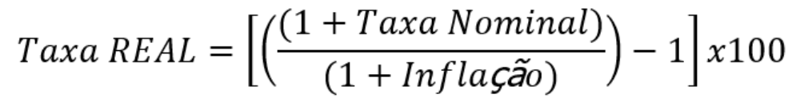
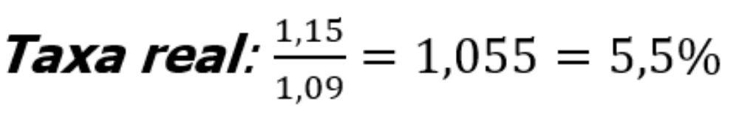
PEP - PROGRAMA DE EDUCAÇÃO PREVIDENCIÁRIA
CURSO CPA-10 / CGRPPS
TAXA DE JUROS NOMINAL X TAXA DE JUROS REAL
TAXA NOMINAL: 15%
TAXA REAL: 9%
O ganho nominal pode ser igual ao ganho real, quando a inflação for zero.
O ganho real pode ser superior ao ganho nominal, quando houver deflação.

Slide 22
PEP - PROGRAMA DE EDUCAÇÃO PREVIDENCIÁRIA
CURSO CPA-10 / CGRPPS
FIXANDO OS CONCEITOS
Em um cenário com inflação positiva, a taxa real será:
a) Sempre menor que a taxa nominal.
b) Sempre maior que a taxa nominal.
c) Igual à taxa nominal.
d) Igual a zero.

Slide 23
PEP - PROGRAMA DE EDUCAÇÃO PREVIDENCIÁRIA
CURSO CPA-10 / CGRPPS
FIXANDO OS CONCEITOS
Em um cenário com inflação positiva, a taxa real será:
a) Sempre menor que a taxa nominal.
b) Sempre maior que a taxa nominal.
c) Igual à taxa nominal.
d) Igual a zero.

Slide 24
PEP - PROGRAMA DE EDUCAÇÃO PREVIDENCIÁRIA
CURSO CPA-10 / CGRPPS
CAPITALIZAÇÃO SIMPLES X CAPITALIZAÇÃO COMPOSTA
Capitalização Simples: juros incidem apenas sobre o capital. “Não possui juros sobre juros”.
FV = PV (1 + i x n)
FV: Valor Futuro (Montante)
PV: Valor Presente (Capital)
i: Taxa de Juros
n: Período em que a taxa será capitalizada

Slide 25
PEP - PROGRAMA DE EDUCAÇÃO PREVIDENCIÁRIA
CURSO CPA-10 / CGRPPS
CAPITALIZAÇÃO SIMPLES
Exemplo 1
Qual o montante produzido por um investimento de R$ 10.000,00 aplicados a uma taxa de 1% ao mês após dez meses?
FV= 10.000 (1 + 0,01 X 10)
FV= 11.000,00
Exemplo 2
Qual o montante produzido por um investimento de R$ 10.000,00 aplicados a uma taxa de 12% ao ano após seis meses?
FV= 10.000 (1 + 0,12 X 6/12)
FV= 10.600,00

Slide 26
PEP - PROGRAMA DE EDUCAÇÃO PREVIDENCIÁRIA
CURSO CPA-10 / CGRPPS
CAPITALIZAÇÃO SIMPLES X CAPITALIZAÇÃO COMPOSTA
Capitalização Composta: os juros incidem sobre o capital acrescidos dos juros do período anterior. Existe cobrança de “juros sobre juros”.
FV = PV (1 + i )^{n}
FV: Valor Futuro (Montante)
PV: Valor Presente (Capital)
i: Taxa de Juros
n: Período em que a taxa será capitalizada

Slide 27
PEP - PROGRAMA DE EDUCAÇÃO PREVIDENCIÁRIA
CURSO CPA-10 / CGRPPS
CAPITALIZAÇÃO COMPOSTA
Exemplo 1
Qual o montante produzido por um investimento de R$ 10.000,00 aplicados a uma taxa de 1% ao mês após dez meses?
FV= 10.000 (1 + 0,01)¹⁰
FV= 11.042,22
Exemplo 2
Qual o montante produzido por um investimento de R$ 10.000,00 aplicados a uma taxa de 12% ao ano após seis meses?
FV= 10.000 (1 + 0,12) ^{6/12}
FV= 10.583,00

Slide 28
PEP - PROGRAMA DE EDUCAÇÃO PREVIDENCIÁRIA
CURSO CPA-10 / CGRPPS
CAPITALIZAÇÃO SIMPLES X CAPITALIZAÇÃO COMPOSTA
Comparando Exemplo 1
Qual o montante produzido por um investimento de R$ 10.000,00 aplicados a uma taxa de 1% ao mês após dez meses?
JUROS SIMPLES R$ 11.000,00 | JUROS COMPOSTOS R$ 11.046,22
Comparando Exemplo 2
Qual o montante produzido por um investimento de R$ 10.000,00 aplicados a uma taxa de 12% ao ano após seis meses?
JUROS SIMPLES R$ 10.600,00 | JUROS COMPOSTOS R$ 10.583,00
Conclusão: quando estamos descapitalizando a taxa de juros, o juro composto é inferior aos juros simples.

Slide 29
PEP - PROGRAMA DE EDUCAÇÃO PREVIDENCIÁRIA
CURSO CPA-10 / CGRPPS
TAXA EQUIVALENTE X TAXA PROPORCIONAL
Taxa Equivalente = Capitalização Composta
Exemplo: 1% ao mês = 12,68% ao ano.
Taxa Proporcional = Capitalização Simples
Exemplo: 1% ao mês = 12% ao ano

Slide 30
PEP - PROGRAMA DE EDUCAÇÃO PREVIDENCIÁRIA
CURSO CPA-10 / CGRPPS
ÍNDICE DE REFERÊNCIA (BENCHMARK)
O Benchmark é um índice de referência.
Um produto de investimento terá seu próprio benchmarking, que será o parâmetro de rentabilidade desse produto.
Principais Benchmark
Renda Fixa: CDI e SELIC
Renda Variável: Ibovespa e IBR-X
Objetivo: mensurar como está a performance do fundo em relação ao benchmark.

Slide 31
PEP - PROGRAMA DE EDUCAÇÃO PREVIDENCIÁRIA
CURSO CPA-10 / CGRPPS
FIXANDO OS CONCEITOS
Uma aplicação que renda 18% a.a. no regime de capitalização simples é proporcional a:
  1,5% ao mês
  Maior que 1,5% ao mês
  Menor que 1,5% ao mês
  Em capitalização simples a taxa é equivalente e não proporcional

Slide 32
PEP - PROGRAMA DE EDUCAÇÃO PREVIDENCIÁRIA
CURSO CPA-10 / CGRPPS
FIXANDO OS CONCEITOS
Uma aplicação que renda 18% a.a. no regime de capitalização simples é proporcional a:
  1,5% ao mês
  Maior que 1,5% ao mês
  Menor que 1,5% ao mês
  Em capitalização simples a taxa é equivalente e não proporcional

Slide 33
PEP - PROGRAMA DE EDUCAÇÃO PREVIDENCIÁRIA
CURSO CPA-10 / CGRPPS
FIXANDO OS CONCEITOS
Taxa proporcional se refere a que tipo de regime de capitalização na matemática financeira?
  Capitalizada
  Simples
  Composta
  Equivalente

Slide 34
PEP - PROGRAMA DE EDUCAÇÃO PREVIDENCIÁRIA
CURSO CPA-10 / CGRPPS
FIXANDO OS CONCEITOS
Taxa proporcional se refere a que tipo de regime de capitalização na matemática financeira?
  Capitalizada
  Simples
  Composta
  Equivalente

Slide 35
PEP - PROGRAMA DE EDUCAÇÃO PREVIDENCIÁRIA
CURSO CPA-10 / CGRPPS
FIXANDO OS CONCEITOS
No regime de juros compostos temos a taxa:
  Proporcional
  Básica
  Complexa
  Equivalente

Slide 36
PEP - PROGRAMA DE EDUCAÇÃO PREVIDENCIÁRIA
CURSO CPA-10 / CGRPPS
FIXANDO OS CONCEITOS
No regime de juros compostos temos a taxa:
  Proporcional
  Básica
  Complexa
  Equivalente

